Slide 1
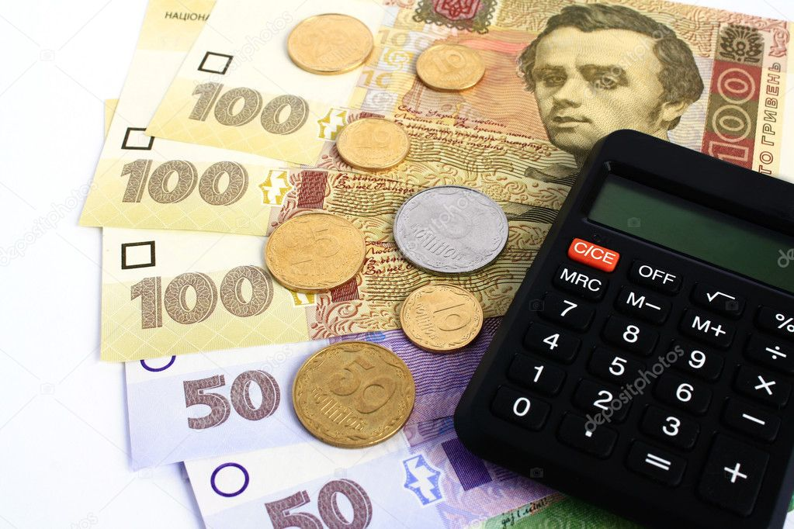
БЮДЖЕТ Тернопільської міської територіальної громади на 2021 рік

Slide 2

ДОХОДИ БЮДЖЕТУ

Slide 3
Діаграма 1

Slide 4
Діаграма 2

Slide 5
Діаграма 3

Slide 6
Діаграма 4
Власні доходи загального фонду на 2021 р. – 1881,2 млн.грн.

Slide 7
Діаграма 5
Динаміка надходжень ПДФО (млн.грн.)

Slide 8
Діаграма 6
Динаміка надходження акцизного податку (млн.грн.)

Slide 9
Діаграма 7
Місцеві податки і збори на 2021 рік
- 492,8 млн.грн.
Плата за землю | 109,9
Податок на нерухоме майно | 64,7
Транспортний податок | 1,3

Slide 10
Діаграма 8
Плата за надання інших адміністративних послуг (млн.грн.)
з них:

Slide 11
Діаграма 9
Порівняльна таблиця надходжень коштів до б-ту розвитку у 2020 р. та прогноз на 2021 р. (млн.грн)

Slide 12

ВИДАТКИ БЮДЖЕТУ

Slide 13
Діаграма 10

Slide 14
Діаграма 11
Видатки загального фонду в розрізі галузей на 2021 р. – 2006,7 млн.грн.

Slide 15
Діаграма 12
Видатки спеціального фонду в розрізі галузей на 2021 р. – 704,9 млн.грн.

Slide 16
Діаграма 13
Видатки бюджету громади в розрізі видів
на 2021 р. (млн.грн.)

Slide 17
Діаграма 14
Видатки на утримання установ освіти Тернопільської територіальної громади
на 2021 рік – 1260,2 млн.грн.

Slide 18
Діаграма 15
Видатки на утримання закладів охорони здоров"я Тернопільської територіальної громади на 2021 рік. – 78,9 млн.грн.

Slide 19
Діаграма 16
Видатки на утримання установ соціального захисту Тернопільської територіальної громади на 2021 рік – 103,9 млн.грн.

Slide 20
Діаграма 17
Видатки на утримання житлово-комунального господарства Тернопільської територіальної громади на 2021 рік – 666,5 млн.грн.

Slide 21
Діаграма 18
Видатки на утримання закладів культури Тернопільської територіальної громади
на 2021 рік – 81,5 млн.грн.

Slide 22
Діаграма 19
Видатки на утримання установ фізичної культури і спорту Тернопільської територіальної громади на 2021 рік – 83,0 млн.грн.

Slide 23
БЮДЖЕТ Тернопільської міської територіальної громади на 2021 рік

Slide 24

ДЯКУЄМО ЗА УВАГУ!

